Slide 1
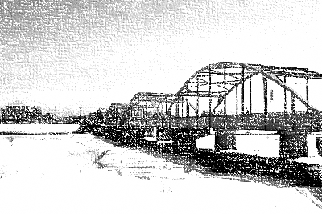
インフラを守る時代の民間資金導入事業
その、課題と自治体営業のポイント
（２０２１．03．24 ）
富山市 政策参与
植野 芳彦

Slide 2
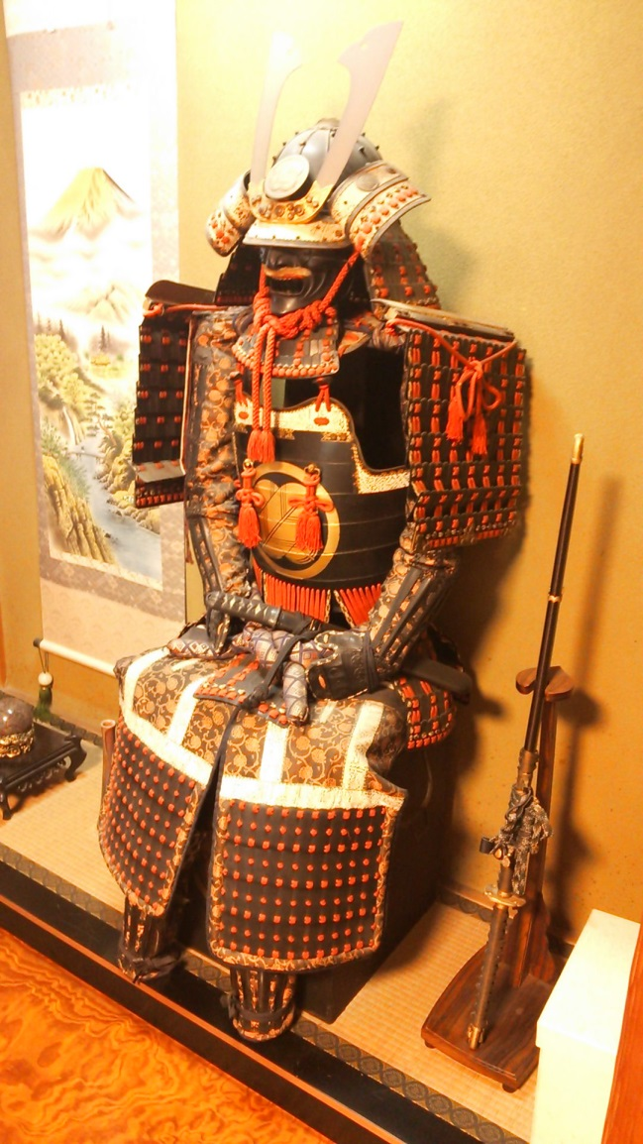
（さて、自己紹介）
出身：栃木県小山市
【学歴】
東洋大学工学部 土木工学科卒 （２浪）
医学部志望であったが受験で失敗挫折
《職歴》 「橋梁」を一貫して経験
（技術基準策定 から 非破壊検査まで）
⇒ これが私のキャリア形成
橋梁ﾒｰｶｰ ⇒ ｺﾝｻﾙ ⇒ 行政（国土交通省の研究機関） ⇒ 韓国高速道路PFI事業（プロジェクト・マネジャー）⇒ 干された時代（政経塾）非破壊検査会社役員、社団法人役員、外資系ｺﾝｻﾙ顧問を マルチに活動 ⇒ 富山市
「何かを学ぶのに、自分で体験する以上に良い方法は無い。」（ｱｲﾝｼｭﾀｲﾝ）
趣味：武具収取
（我が家の
床の間）

Slide 3
２５ ３０ ４０ ５０ （年齢）
橋梁メーカー
建設コンサルタント
国交省 財団
韓国
国交省 財団
建設ｺﾝｻﾙﾀﾝﾄ
非破壊検査会社
外資系ｺﾝｻﾙﾀﾝﾄ
社団法人立上げ
富山市
橋梁設計 橋梁計画/設計
橋梁施工
生産管理
国交省の施策検討/委員会運営
新施策・本省委員会
技術基準
橋梁自動設計CAD/CAM等 システム開発
技術審査証明
新技術審査
日本風景街道
構造物省力化/コスト縮減
構造物標準化
木橋・石橋 の復活
構造物維持管理
PFI・PPP
政経塾
に通う
植野の経歴 時経歴
干された時代

Slide 4
２５ ３０ ４０ ５０ （年齢）
橋梁メーカー
建設コンサルタント
国交省 財団
韓国
国交省 財団
建設ｺﾝｻﾙﾀﾝﾄ
非破壊検査会社
外資系ｺﾝｻﾙﾀﾝﾄ
社団法人立上げ
富山市
橋梁等 データベースシステム
構造物標準化/構造物省力化/コスト縮減
各種解析 （有限要素法 等）
橋梁自動設計・CAD/CAM等 システム開発
システム開発は、
合間に
自分の“道具”を整えるため
技術審査証明
橋梁仮組立システム
AI（ﾃﾞｰﾌﾟﾗｰﾆﾝｸﾞ）
床版診断
AI（ｴｷｽﾊﾟｰﾄｼｽﾃﾑ）
橋梁形式選定
3D CAD
BIM/CIM
ﾅﾋﾞｹﾞｰｼｮﾝｼｽﾃﾑ、ETC、BICS 等
モニタリングシステム
植野のシステム系の経歴

Slide 5
役所の悪いところ
■いつまでも 「お上」「発注者」意識
■ プロでもないのに、プロ気取り
■ 言い訳 「前例が無い」
■ 信頼できる、協力者が本来必要
■ 自分たちは、「調達のプロ」になるんだ
■わからないところは聞く ⇒ アドバイザー
出来ないことは出来る奴を探す
課題解決は、持てる力を全て使う
戦略「限られた資源で、問題を解決する」

Slide 6
今後、取り組まなければならない問題
多彩な発注方式
効率化、生産性向上
“楽”をする技術
周囲を巻き込む技術
発信力
発想の転換

Slide 7
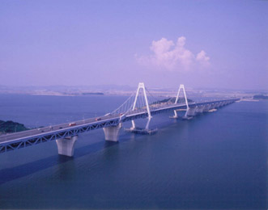
韓国 永宗大橋
（PFI、CMの要素も含まれている）
事業期間 建設：６０ヶ月
運営：３０年
総事業費 約１，６７５億円
BOT事業

Slide 9
大邱―釜山高速道路
事業期間 建設：５年 運営：３０年
総事業費 約２，０００億円
（６０％株式・４０％金融機関）
延長 ８２km
橋梁１０５橋 トンネル１３本
BTO事業

Slide 10
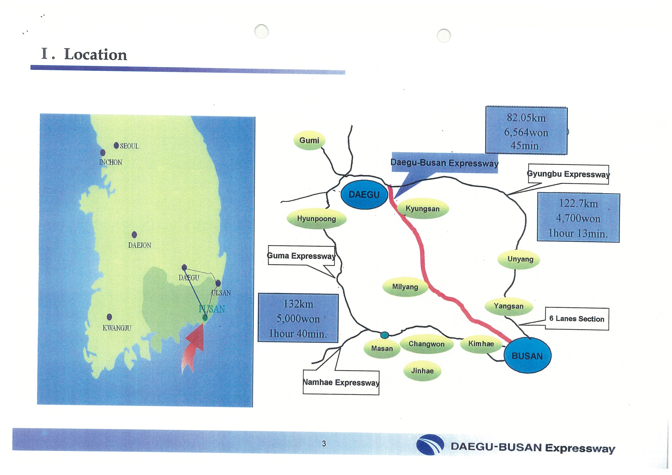

Slide 11
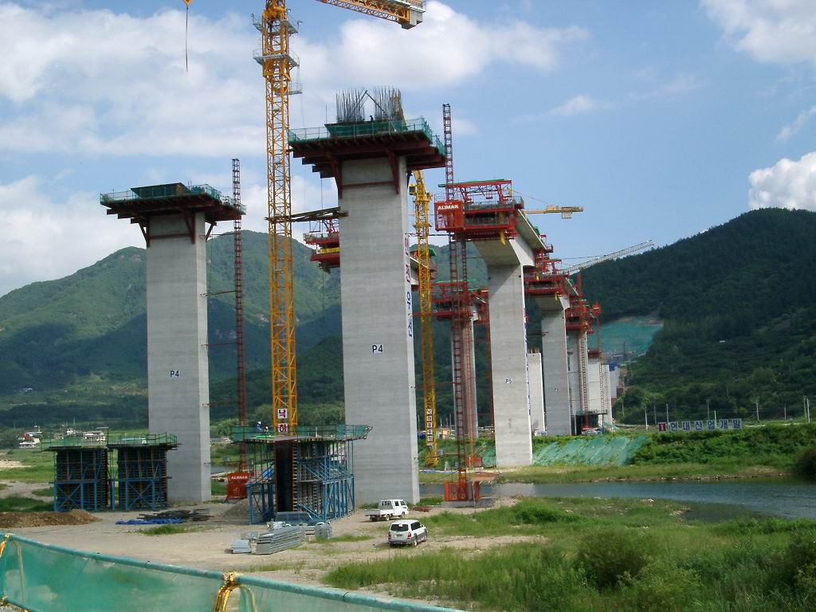

Slide 12
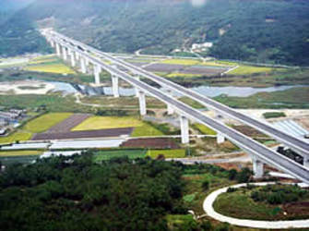

Slide 13
韓国と日本の違い
１９９０年代までは、日本をお手本に、追いつけ、追い越せ
９７年～２０００年以降
欧米の合理的制度を導入
合理的な発注形態 （しくみ）
新たな仕組みへの挑戦心
イギリスでは１９８８年から、韓国でさえ２０００年に実施
日本では本格的インフラへの適用は未だ実行されず
先進国からは３０年以上の遅れ
何が、日本の建設技術は世界一なのか？
⇒大本営発表に踊らされる国民、産業界
１９９７年の財政破綻
IMFの介入

Slide 14
新たな「仕組み」の導入
財政難の中 PPP/PFIや包括管理などの、民間活力の活用は、避けては通れない！
PFI事業化に関する
FS／アドバイザリー業務
マネジメント業務
（CM・PM含む）
従来の発注者
コンサルタント
（技術・財務・法務）
プロジェクトプロモーター
（官公庁・地方自治体）
技術コンサルタント
官 側
民間資本の
発注者
官の財政破綻も！
コンサルタント
（技術・財務・法務）
コンセッション会社（SPC）
融資団
コンサルタント
（技術・財務・法務）
マネジメント業務
（CM・PM含む）
民の合理性、経営力の期待！
《融資前》
事前リスク審査
《融資後》
モニタリング
地元
コントラクター
オペレーター
ファイナンス
技術コンサルタント
運営・管理
技術コンサルタント
民 側
設 計
設計サービス
ｱﾄﾞﾊﾞｲｻﾞﾘｰ業務
建設・施工
発注の仕組みも変わり、乗り遅れれば、仕事はなくなるか、
下請けの下請けになっていく。

Slide 15
VFM（Value For Money、バリュー・フォー・マネー）
VFMがあるとは？
そんなに重要か？ 精度は？ 確実性は？
VFMに変わる、メリットが説明できれば、価値がある。
金利
VFM
国税・地方税
維持管理
運営費
金利
維持管理
運営費
設計・建設費
設計・建設費
従来の公共事業
PFI

Slide 16
PFI・PPPでは何が大切か
①最重要は事業スキームをどのように構築するか
②設計・施行・維持管理は基本的に、従来の土木技術で可能
③発注者側は、事業者決定。事業者（SPC）側では、新技術の導入検討、維持管理の効率化等工夫が必要
④さまざまな発注形態の改革につながる
④VFMがすべてではない。公共性を如何に導入するか。
⇒導入の理由付け
⑤リスク分担に注意が必要。
⇒民間側の負担を軽減してやる必要
⑥法律、金融等の知識が必要。専門家を使う必要性

Slide 17
変革を阻むもの
法律
自己満足
発注体系
怠 慢
経験がない
会計法
挑戦心がない
平等という安心感
覚悟がない
護送船団方式
発展はない

Slide 18
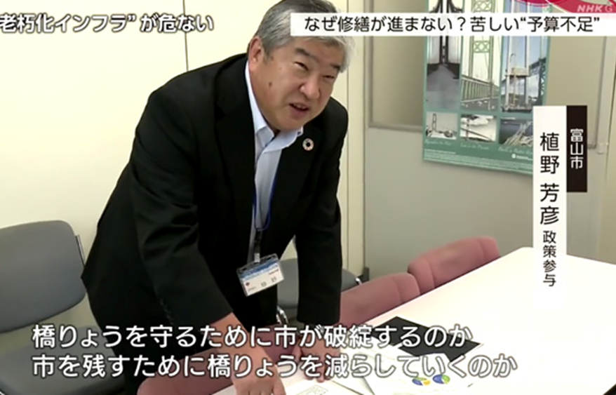
インフラメンテナンスの時代
破綻の危機！ いかに乗対応するか？

Slide 19
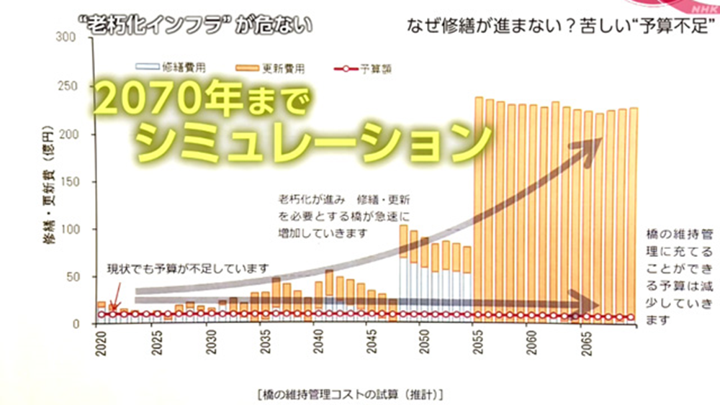
インフラ老朽化による破綻への道
⇒私が富山に赴任した理由！
富山（中核市）で、可能性が無ければ、もはや日本全体が危険水域！！

Slide 20
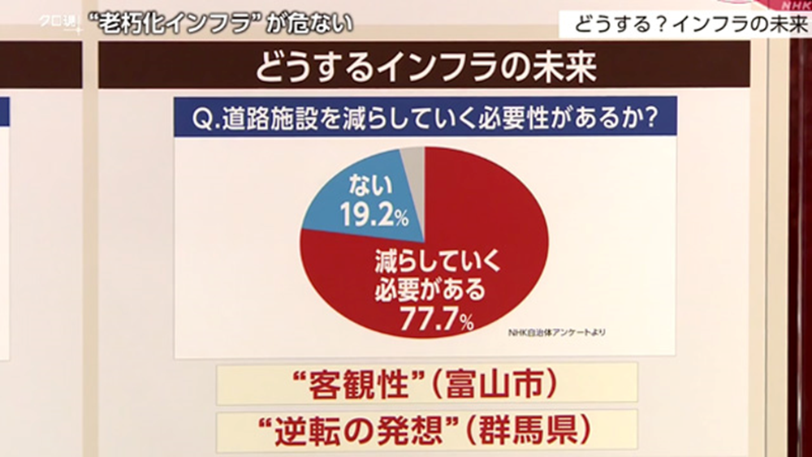
市町村は住民に近いために、納得もしくは、あきらめてもらうしかない。
「説明責任」とは言うけれど、
説明に時間を使っているうちに、対処不能に！

Slide 21
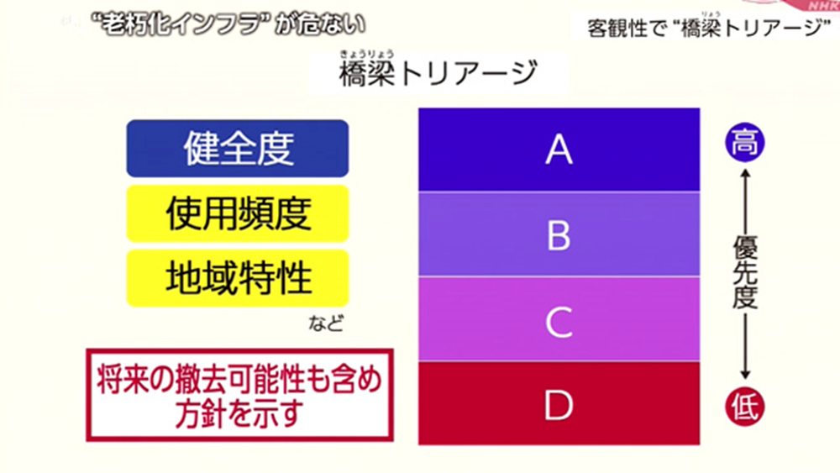
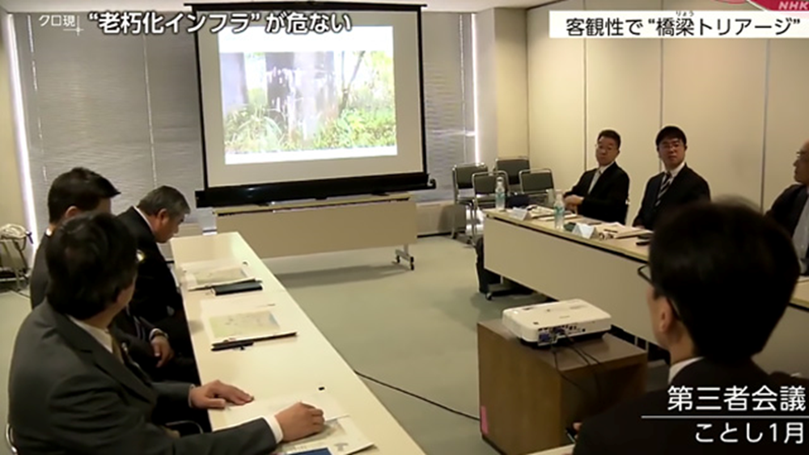
橋梁トリアージ を
推奨したが、理解は？？
すべてを守ることは、
もはや、できない！
という事実！
選択と集中するしかない。
もはや、理解してもら
うかではなく、
どう、納得してもらうか？
「協働」「説明責任」とは
言われるが？
客観性
第三者による
「トリアージ・カンファレンス」
会議での審議

Slide 22
社会資本整備審議会・交通政策審議会文化技術部会
社会資本メンテナンス戦略相委員会
民間活力活用促進ワーキンググループ
委員名簿
座長 小澤一雅 東京大学大学院工学研究科教授
委員 堀田昌英 東京大学大学院新領域創生科学研究科教授
水野高志 八千代ｴﾝｼﾞﾆｱﾘﾝｸﾞ株式会社 専務執行役員
オブザーバー
植野芳彦 富山市政策参与
中州啓太 国土交通省国土技術総合研究所
社会資本マネジメント研究室長

Slide 23
新技術導入関係 社会資本整備審議会・交通政策審議会技術分科会技術部会
社会資本メンテナンス戦略小委員会
〇インフラメンテナンス新技術・体制等導入推進委員会 委員名簿
委員長 岩波 光 保 東京工業大学 環境・社会理工学院 教授
委員 植野 芳彦 富山市 政策参与
木村 嘉 富 国土技術政策総合研究所 道路構造物研究部 部長
吉田 典 明 インフラメンテナンス国民会議 実行委員・企画部会幹事
〇 新技術導入促進ワーキンググループ 委員名簿
座長 梶浦 敏 範 （一社）日本経済団体連合会 デジタルエコノミー推進委員会 企画
部会長代行
委員 池田 真理子 鹿島建設株式会社土木管理本部土木技術部リニューアル グ
ループ 次長
伊勢 勝巳 東日本旅客鉄道株式会社 常務執行役員
岩佐 宏一 公益社団法人日本ファシリティマネジメント協会 調査研究委員
会 インフラマネジメント研究部会 副部会長
塚本 恵 キャタピラージャパン合同会社 代表執行役員
オブザーバー 植野 芳彦 富山市 政策参与
（五十音順、敬称略）

Slide 24
インフラメンテナンスで国の考える方策
１．民間活力の導入
PPP/PFI、包括管理
⇒民間の資金、技術力、事業効率性
２．新技術新工法の導入
新技術導入による効率化
３．人材の派遣
専門家の自治体への派遣
これの「横展開」は？

Slide 25
コロナ後
財政の落ち込み ＋ 活動の制限
間違いなく来る「人口減」の世界
これまでと違った思考が重要
未だに、昔のままの考えがまかり通っている
災害の激甚化、維持管理の時代の到来！
これまで“人”を育ててこなかった、付けが回る！

Slide 26
項目 | 金額（億円）
民生費 | 591
土木費 | 256
公債費 | 220
総務費 | 178
教育費 | 167
衛生費 | 91
その他 | 108

Slide 27

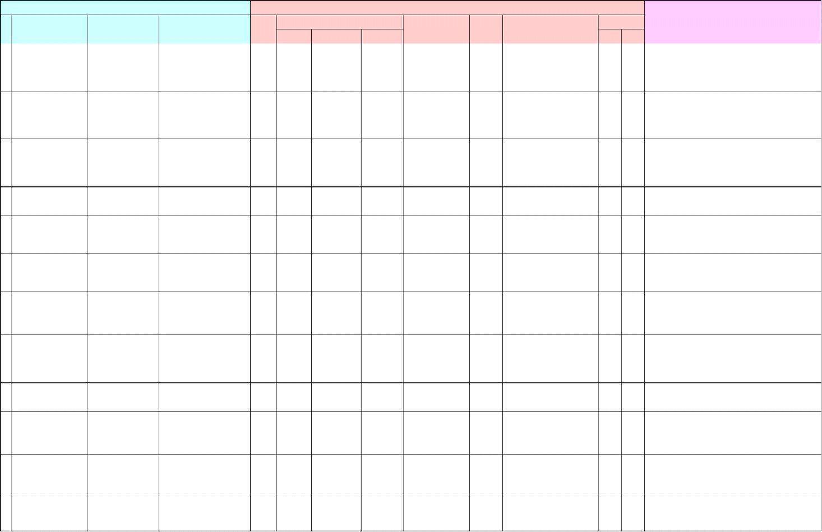
令和２年度 公共施設等整備状況
１ ＰＰＰ手法導入の検討を要するもの
（Ａ）優先的検討の対象となった場合にリスト公開される情報 （Ｂ）整備事業内容
事業規模（見込） 事業費 （Ｃ）進捗状況（2021.1時点）
№ 事業名 担当部署 概要 実施時期 備考
面積 整備費 運営費
持続可能な社会インフラの実現に
1社会インフラの管理のあり
方等の検討
る。
地域資源を活用したエリア価値の
2富山城址公園のパークマネ
ジメント推進に関する調査
可能性を調査するもの。
・事業の目的も含めて検討段階
3 くすり関連施設整備事業
・郷土博物館との複合化について検討が必要
4科学博物館施設の整備・更 教育委員会 科学博物館天体観測室の設置・ 約70㎡ 132,960,000 城南公園内、 ・30.7月検討委員会にて現地視察→パークマネジメントの中で検討
新 プラネタリウムの更新を行う。 360.31㎡ 260,580,000 科学博物館 の余地有り
県道によって分断された呉羽丘
5 呉羽丘陵フットパス整備 建設部 公園緑地課 陵フットパスを橋梁で接続し、橋 有 未定 未定 未定 未定 R2以降 ・設計業務完了 × × 今後、視察予定
詰に園路広場を整備する。
6割山森林公園天湖森施設
事業
民間ノウハウによる施設利用の ・H30年度民間事業化検討（内閣府支援事業）
7民間事業化導入事業 市民生活部 スポーツ健 活性化と維持管理費の削減等の ・R1年度導入可能性調査
（総合体育館） 康課 効率的な運営体制の導入を図 ・R2年度導入に係る課題解消・検討調査
る。 ・R3.2月検討委員会にて付議
総合体育館は民間事業化の導入について引き続き調査し、その
スポーツ施設長寿命化対策
8 事業
（総合体育館外15施設）
いため、検討を継続する。
9 保育所建設事業
・面積は共用部を除く住戸専用部分と
10公営住宅月岡団地第４・５
期街区建替事業
集会所解体工事含む
11水橋地区統合小・中学校整
備事業
12八人町小学校跡地活用事
業
1
資料２
建設等の
可能性 方法 10億 1億
以上 以上
向け、社会インフラ管理の包括的 ・R1年度社会インフラマネジメント計画の検討
建設部 建設政策課 民間委託など、官民が連携した新 未定 未定 未定 未定 未定 未定 未定 ・R2年度官民連携事業導入検討（国交省支援事業）
たな仕組みの導入を検討してい ・R2.8とやま地域プラットフォームにて事業説明
・R1年度導入可能性調査（トライアルサウンディングの実施）
企画管理部 行政経営課
・R2年度事業手法検討（国交省支援事業）
商工労働部 薬業物産課薬をテーマとした富山を象徴する
施設の整備を行う。
有 未定 概算金額を計上 R2以降 × ○
割山森林公園天湖森に新たにラ
農林水産部 農地林務課 ンドマークとなるような吊り橋等の 有 300㎡以上 未定 未定 未定 R2以降 橋の形状や影響範囲等が未定 × × 今後、視察予定
設置を計画する。
有 28,681.97 未定 未定 R3以降 R2で指定管理期間が終了 ○ ×
市民生活部 スポーツ健 老朽化施設の調査、改修を実施
康課 し、長寿命化を図る。
こども家庭部 こども保育 老朽化した保育所を計画的に建
課 替える。
建設部 市営住宅課
水橋地区における小学校5校・中
教育総務課 学校2校を統合し、新設校を建設 有 24,000 12,000,000,000 未定 24,000㎡×500千円 R3.3 整備面積は概算 ○ 未定 PFI事業を想定し、整備に係る基本計画策定業務委託を公募中
する。
旧八人町小学校跡地に地区セン
企画管理部 企画調整課 ター・公民館のほか民間活力を活 有 未定 未定 未定 R2以降 敷地面積9,834㎡ 未定 未定 ・H30.2月とやま地域プラットフォームにおけるサウンディング
用した再整備を行う。
算定
向上と、周辺や他地域への波及
可能なパークマネジメントの実現
・H30基本構想・基本計画策定
有 未定 未定 未定 未定 未定 ○ × ・R1年度導入可能性調査
・R1.6月検討委員会付議（簡易な検討）
中で施設の保全方法を検討していく。体育文化センターはESCO事
有 127,521.76 未定 未定 R3以降 ○ × 業によるサービス対価の支払いについて継続する。そのほかの施
設整備においては、PPP可能性があるものの、不確定な情報が多
有 未定 未定 未定 未定 R5 月岡保育所 × ×
老朽化した市営住宅を計画的に
建替える。
・R1.6月検討委員会付議
未定 未定 未定 未定 未定 未定 × × ・R1.8月とやま地域プラットフォームにて事業説明
・R1.9月地方ブロックプラットフォームPPP/PFI研修
旧図書館本館跡地1732.02㎡
今後城址公園整備計画とも調整
R2長寿命化対策に関する基本計画策
定
月岡保育所は令和5年度整備予定から前倒しし、月岡団地との一
括整備を検討（30.7月検討委員会にて現地視察）
有 3,209 1,543,000,000 未定
基本計画の見直しにて概 集会所の計
算算出
R2 ○
○ 公営住宅月岡団地第３期街区建替事業は、事業化済み（BT）
・設計・建設（56戸、集会所、外構）、旧

Slide 28
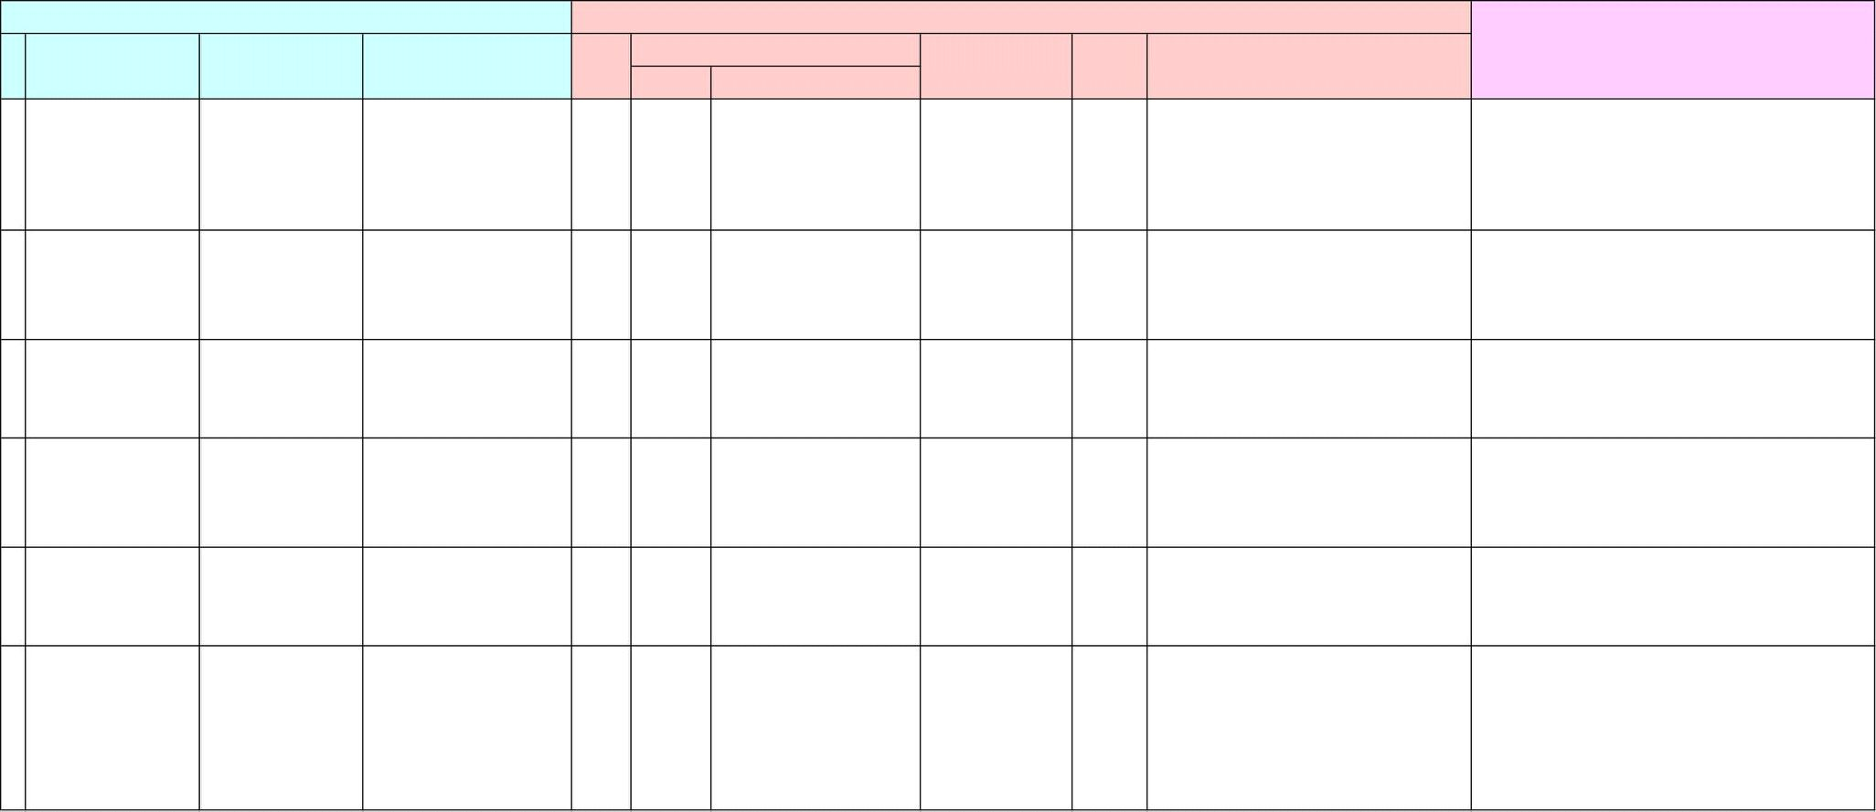
２ ＰＰＰ手法導入検討終了（事業化済み）
（Ａ）優先的検討の対象となった場合にリスト公開される情報 （Ｂ）整備事業内容
事業規模 （Ｃ）進捗状況（2021.1時点）
№ 事業名 担当部署 概要 事業形態 実施時期 備考
面積 事業費
市役所北側公有地に民間施設を
建設することにより活用（貸付・売 ・29.6月とやま地域プラットフォームにおけるサウンディング
1市役所北側公有地活用事
業
ことで、事務効率の向上と公共施 ・30.3月事業化公表→30.10事業者選定
設の総量削減を図る。
市内4斎場のＰＦＩ等導入可能性調 ・28年度から基本構想着手
2斎場の環境整備
（富山市斎場再整備事業）
を導入した再整備を実施する。 ・30年度実施方針、事業者選定
・29年度基本構想着手
3 中規模ホール整備事業
・31年度実施方針公表、事業者選定
・H30年度基本構想
4大沢野行政サービスセン
ター庁舎建替事業
・R2年度事業者公募
・H30年度基本構想
5大山行政サービスセンター
庁舎建替事業
・R2年度事業者公募
・29年度基本構想着手
・29.8月検討委員会で説明（簡易な検討）を行ったが、結論には至
今後の市場のあり方を含めた施
6 卸売市場再整備計画
（市場整備＋余剰地活用）
・R1年度導入可能性調査（アドバイザリー業務委託）
・R2年度事業者公募
2
建設等の
可能性
企画管理部 企画調整課 却）を図るとともに、教育関係機関
（財務部 管財課） （教育委員会事務局、教育セン 有 1,500.00 定期借家、土地売却
（教育委員会事務局) ター）を集約し同施設に入居する
査を踏まえ、市内斎場の環境整 ・29.8月検討委員会で説明（簡易な検討）
環境部 環境保全課 備を進める。著しく老朽化が進む 有 3,320.00 6,714,000,000 PEI-BTO H30 ・29.11月検討委員会付議（詳細な検討）
富山市斎場については、PFI手法 ・政策調整会議済
企画管理部 文化国際課中規模ホールの整備について検
討する。
老朽化した庁舎の建替えに合わ ・R1年度基本計画、導入可能性調査
企画管理部 行政経営課 せ、周辺の公共施設の機能も取 有 3,260.00 3,587,000,000 PEI-BTO R2 ・R1.6月検討委員会付議及び現地視察
り入れた再編整備を行う。 ・R1.11月検討委員会付議
老朽化した庁舎の建替えに合わ ・R1年度基本計画、導入可能性調査
企画管理部 行政経営課 せ、周辺の公共施設の機能も取 有 2,230.00 2,127,000,000 PEI-BTO R2 ・R1.6月検討委員会付議
り入れた再編整備を行う。 ・R1.11月検討委員会付議
らず。※余剰地の活用方法を含めた再検討が必要
農林水産部 地方卸売市 設整備等を検討し、卸売市場全
場 体の再整備を行う。
・31.3月基本計画策定
・29.8月検討委員会で説明（簡易な検討）
H30 ・29.11月検討委員会付議（詳細な検討）
・政策調整会議済
・29.11月とやま地域プラットフォームにおけるサウンディング
・30年度検討委員会付議
2,577,000,000
（公共施設分）
有 4,000.00 6,986,000,000 PEI-BTO、土地売却 R1
第1次富山市公共施設マネジメントアクションプランにおけ
るリーディングプロジェクト
第1次富山市公共施設マネジメントアクションプランにおけ
るリーディングプロジェクト
・30.3月再整備構想策定
有 53,785.00 12,416,790,000 リース方式 R2 ・30.7月検討委員会にて現地視察とヒアリング
・31.2月検討委員会付議
富山市事業評価委員会 （５億円以上の公共工事）
委員長 鵜殿 裕 日本政策投資銀行
委員 寺沢弘樹 日本PFI協会
内藤伸浩 （一社）不動産証券化協会
植野芳彦 富山市 政策参与
事務局 富山市 企画部 行政経営課
見ずらいですが
これだけ検討してます

Slide 29
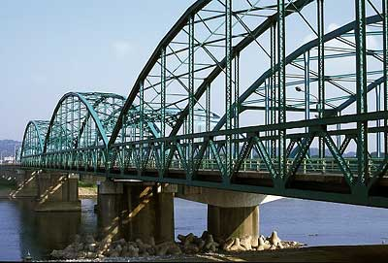
アセットオーナーと発注者の役割 ⇒理解されてます？
納税者（市民、企業 など）＝アセットオーナー
忘れちゃいけない！
官庁職員は、納税者から信頼の下、付託を受けた、実行者である。
アセットオーナーの信頼にこたえる義務と責任がある
サービス
便益・価値
税金
付託
投資
管理運営
責任が伴う
インフラ担当部局
（土木技術者）
財政担当部局
予算配分

Slide 30
今後の世界 ⇒解決策は？
社会資本を通じた公共サービ
○整備
○管理・サービス
税収不足
サービス水準を落とす選択
サービス水準の低下
○多少傷んでも直せない
○我慢して使って
不便な社会
○我慢する社会
〇破綻する自治体
負債を子孫に残す
⇒民間資金の導入

Slide 31
如何に対応するか？⇒新たな「技術」「しくみ」「人財」
限られた資源に対応
施策
民間等との連携体制の構築
PPP/PFI、包括管理 など
新技術の積極導入。
民間活力の導入
（民間の資金活用）
富山市橋梁マネジ
メ
ン
ト
基本計画
業務の効率化・高度化を推進
施策
セカンドオピニオンの実施。
データベースシステム構築
IOTの活用 、
発注方式（新たな発注方法）
新技術,IOTの導入
生産性の向上
選択と集中、新たな仕組み
施策
橋梁トリアージの実施
新たな管理区分・方針の設定
地元優先との決別
PPP/PFI、包括管理 （民間資金の活用）
新たなしくみ
新たな考え方
※２０２０より見直しの検討に着手

Slide 32
維持管理 第１ステージが終了し、
われわれは、どこへ向かうのか？
手抜きの点検の議論？ではない！今のままでは、AIもドローンも新技術も使えない？
そもそも、我々の目的は何なのか？
1巡目が終わり、次は補修が必要だ！！
補修では、コストが点検と1桁2桁違ってくる。この時、「診断結果」「点検精度」が影響大。補修設計にも的確な判断が必要
新技術をいかに導入し成果を上げるか？
これを解決すべき
「ヒト」⇒知見、経験と判断、決断力、洞察力
「モノ」⇒有効な点検、補修材料と技術、確かな技術力
「カネ」⇒予算の十分な確保。限られた予算でのマネジメント
「その他」⇒あらたな「しくみ」の導入（マネジメント）
十分な知見と技術力の活用、適正なアドバイザー
Notes:
重要橋梁は、
大規模な河川（国土交通省直轄の１級河川およびその上流）に架かる橋
神通川 神通大橋（旧橋、新橋） 新保大橋、新婦大橋、神峡橋、寺津橋、観光橋、吉野橋など
常願時 雷鳥大橋
井田川 高田橋 祢比川橋、宮神橋、新井田橋、坂のまち大橋、八尾大橋など
熊野川 八幡橋、友杉橋、任海橋、黒牧橋、文殊寺橋、小俣２号橋
中規模な河川（県管理、市管理河川などの１級河川から普通河川）に架かる橋
いたち川 千歳橋、八田橋、大平橋、新四ツ屋橋など
松 川 安住橋、塩倉橋、華明橋など
JR、地鉄の跨線橋として、妙川寺跨線橋、開発陸橋
跨道橋として 国道４１号に紅葉橋、北陸自動車道に呉羽橋などがある。
１００ｍ以上（長大橋） 宿坊大橋、神通大橋（新、旧）、新保大橋、高田橋
１００ｍ以上の橋は実は殆どが県施工で後に市道へ移管されたもの。
富山市施工 高田橋
５０以上１００未満 永代橋、八幡橋、木場橋
５０未満 塩倉橋、安住橋、千歳橋、八田橋
小規模橋梁は１００％が河川、用排水路に架かる。

Slide 33
○ｲﾝﾌﾗ・ﾒﾝﾃﾅﾝｽは、総合マネジメント
⇒1橋1橋の話ではない。１橋個別の問題に固執
○「一生懸命」だけでは解決できない。戦略が必要
〇きれいごとでは解決しない
〇「メンター」（相談相手、指導者）の必要性
〇日本のコンサルタントの生い立ちに問題
「設計のプロ」と言うけれど・・・・・本当？
維持管理は、作った経験が重要
〇「実行者」が少ない。
考えなければならない。何をするべきか？
そして、実行しなければ！
結局は、“人”！！
見えてきた課題⇒あくまで植野意見

Slide 34
新技術の認定について（現在の、仕組みの中で安心できるもの）
 | 技術審査証明 | NETIS | 特許 | 備考
概要 | 国土交通省認可の１５の財団法人での規定に基づく審査。旧大臣認定 | 各地方整備局で受け付け ※認定ではない。 登録 | 特許申請により登録 | この他、NEXCOやJR、等で認定制度あり
審査機関 | 国土交通省の指定された財団法人 | 地方整備局 | 特許庁
概略費用 | 最小３１０万円 | 約１５万円 | 約40万円
期間 | ６か月以上、 ３回以上の委員会 | 申請書の受領
課題 採用の可否 | 認定までに時間と労力がかかる 知名度が薄い 〇 | 所定の様式に合っていれば、受け付けられる。 認定ではなく、登録 △ | 公共事業では業者指定となるので独占禁止法違反となる可能性があり好ましくはない。 ×

Slide 35
世の中が本当に困っていること
・スクリーニングの重要性 ドロ－ン 等の活用
・現在の「点検マニュアル」
近接目視、触診、打診では表面だけ
・詳細点検の必要性、有効な方法の提案と実施
⇒これでも限度はある
・現在の資格制度
点検
診断
・診断は、責任が伴うので、官が行うべき
・診断に必要な情報の把握
地形、地質データ、構造物の計画からの生い立ち
設計施工履歴
・補修の材料
メーカー（代理店）のカタログ値で提案していないか？
・補修後の効果持続期間（再劣化時間）
・何処まで効果があるのか
・経過観察の覚悟
補修
いずれも、土木技術者の責務において議論すべき！

Slide 36
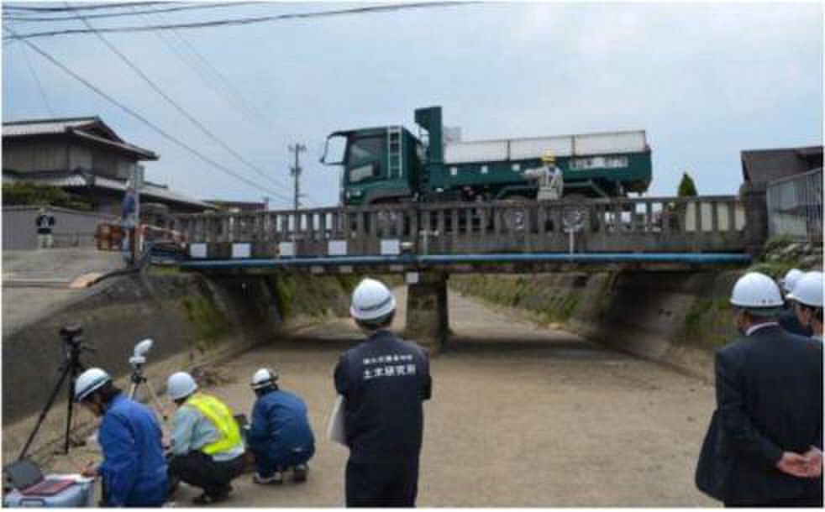
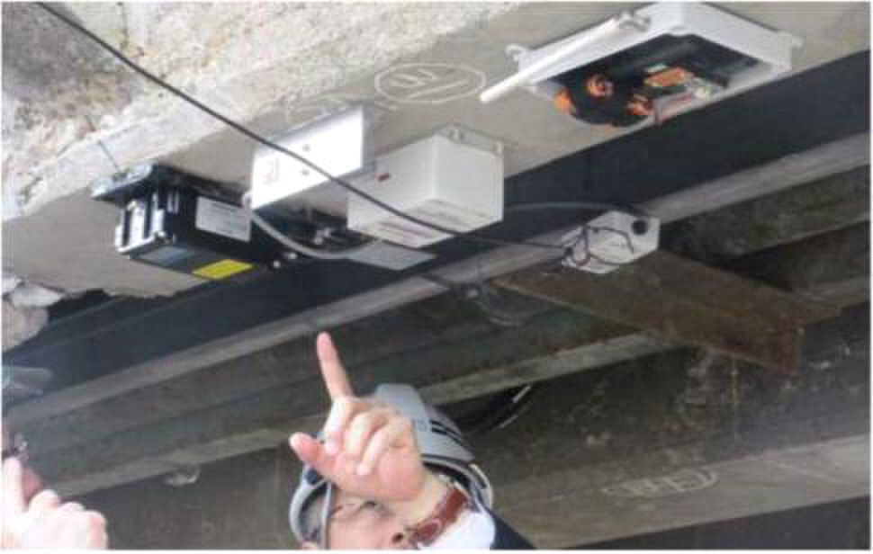
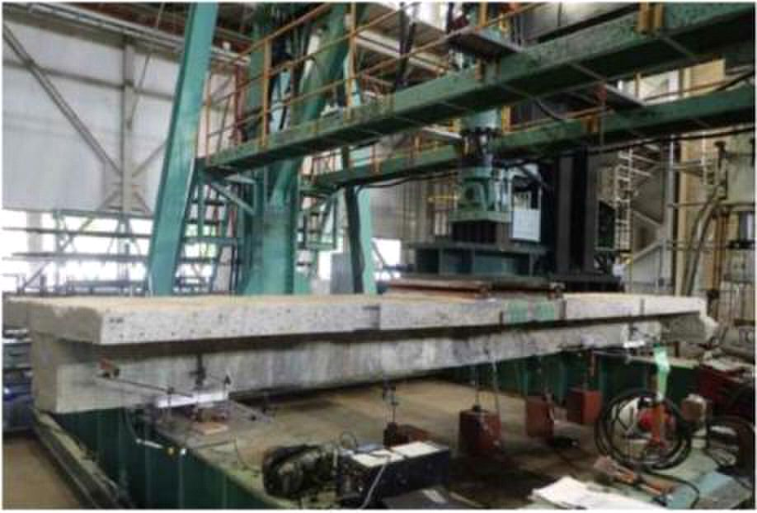
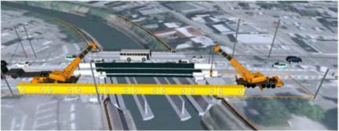
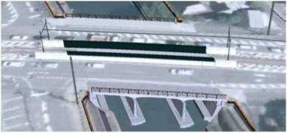
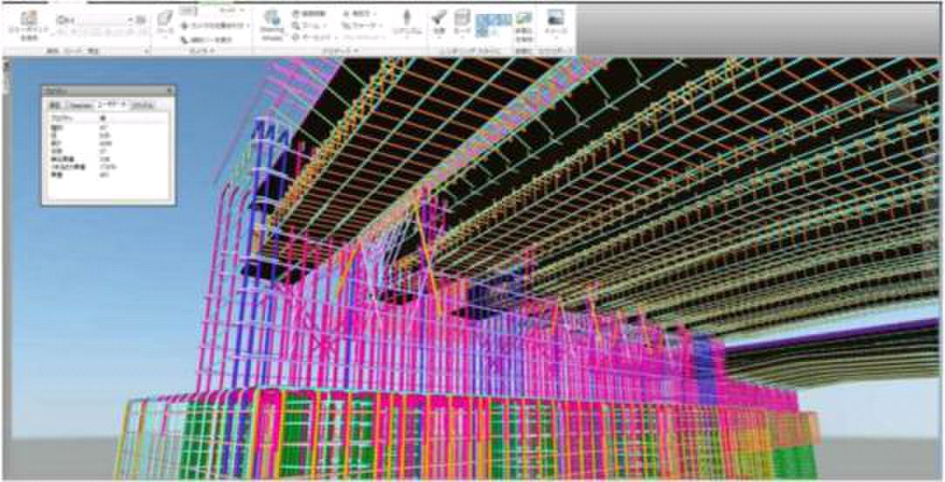
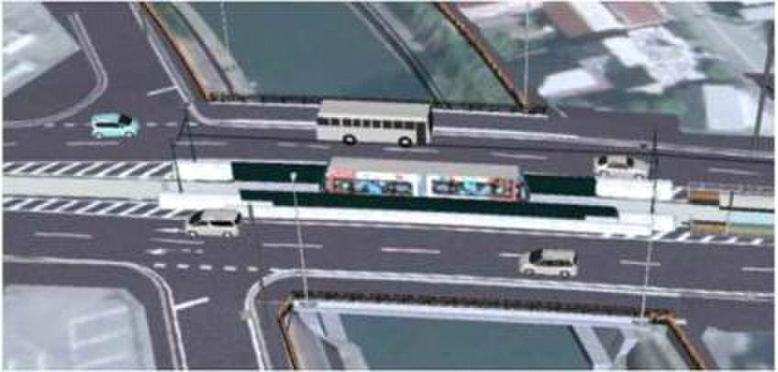
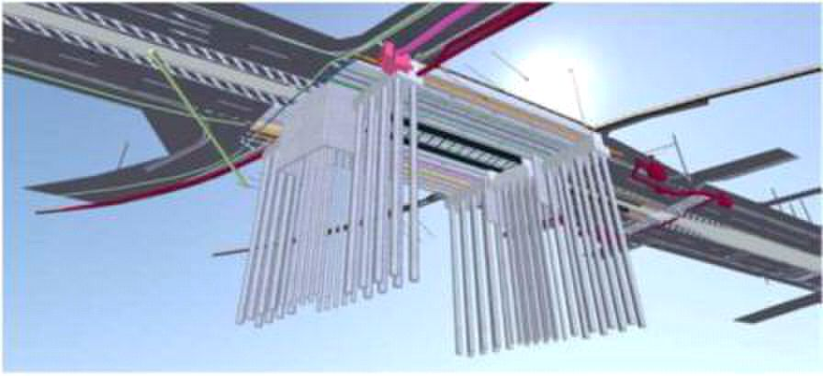
R２年度 I-CON 大賞 公共部門 大臣賞受賞
富山市におけるi-Constructionの取り組み状況
○橋梁の維持管理の効率化・高度化としてモニタリングシステム導入、構築
モニタリングシステムへの試行例
現地実証試験状況 センサー設置状況
○八田橋更新事業において、CIM導入により鉄筋の干渉等、施工段階のフロントローディン
グを実施
解体後 土木研究所での破壊試験

Slide 37
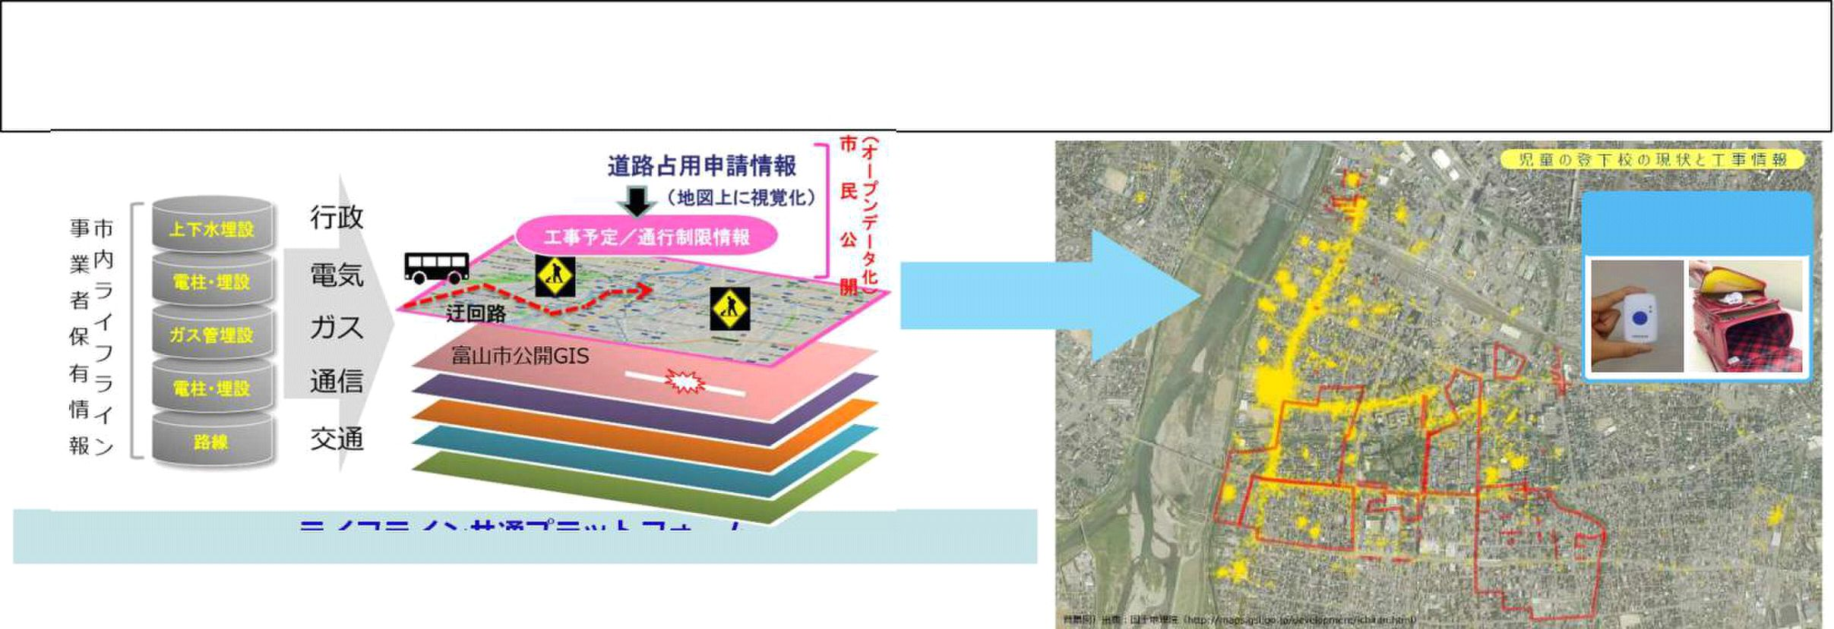
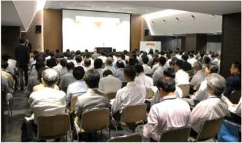
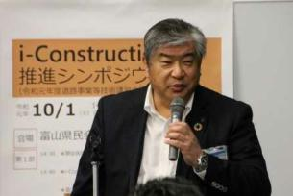
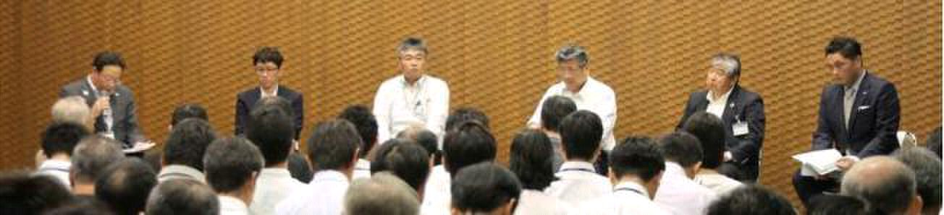
富山市におけるi-Constructionの取り組み状況
○ライフライン共通プラットフォームを構築し、官民間で情報共有
今後はセンサーNW取得情報とのクロスドメイン連携も検討中
児童に貸与した
GPSセンサー
クロスドメイン分析
ライフライン共通プラットフォーム
電力会社や通信事業者等が保有しているライフライン・交通・生活安全等の情報を一元化し、
行政、企業、住民が情報の共有化により、住民生活や企業活動に活用するとともに、
災害時における状況把握や情報発信、迅速な復旧作業にも活用する目的で構築した情報基盤
○「i-Construction推進シンポジウム」を開催
開 催 日： 令和元年度１０月１日（火）
主 催 者： ㈶日本建設情報技術センター、富山市、
富山県国道等道路事業促進協議会
参 加 者： 国土交通省、富山県、富山市、㈶日本建設情報技術センター、
松原建設㈱、他自治体職員及び建設業者 等 約１８０名
趣 旨 ： ＩＣＴの活用等により、建設生産システム全体の生産性向上を図
り、魅力ある建設現場を目指すことを目的に開催
効 果 ： 国県市及び民間等から、ICTの取組や課題について説明し、パ
ネルディスカッションを行い参加者と共にICT技術の理解を深め
るきっかけとなった
IoTセンサー情報による児童の登下校時の移動軌跡と工事予定情報の分析結果
（背景図：国土地理院 http://maps.gis.go.jp/development/ichran.html)

Slide 38
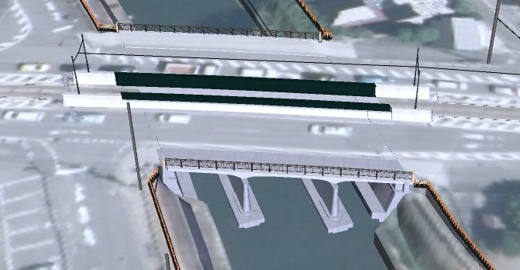
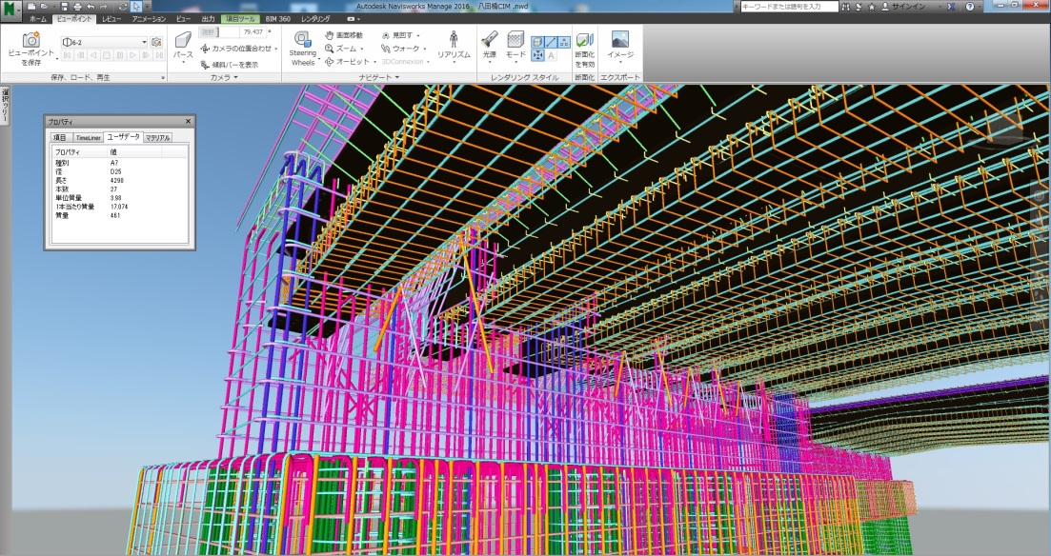
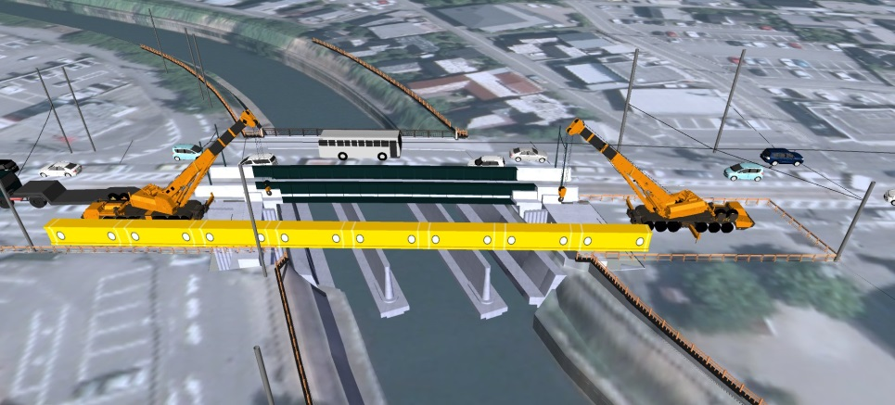
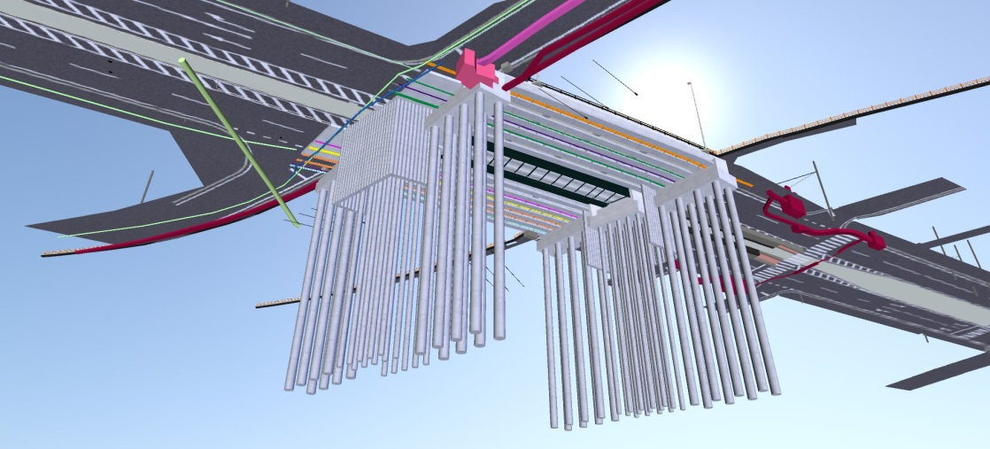
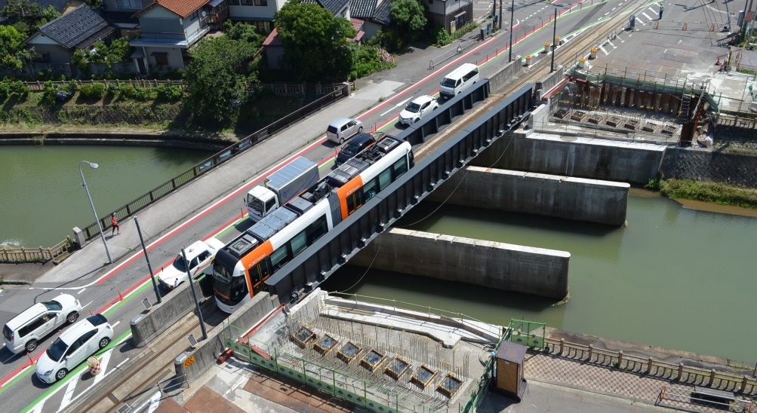
BIM/CIM⇒DX
Construction information Modeling

Slide 39
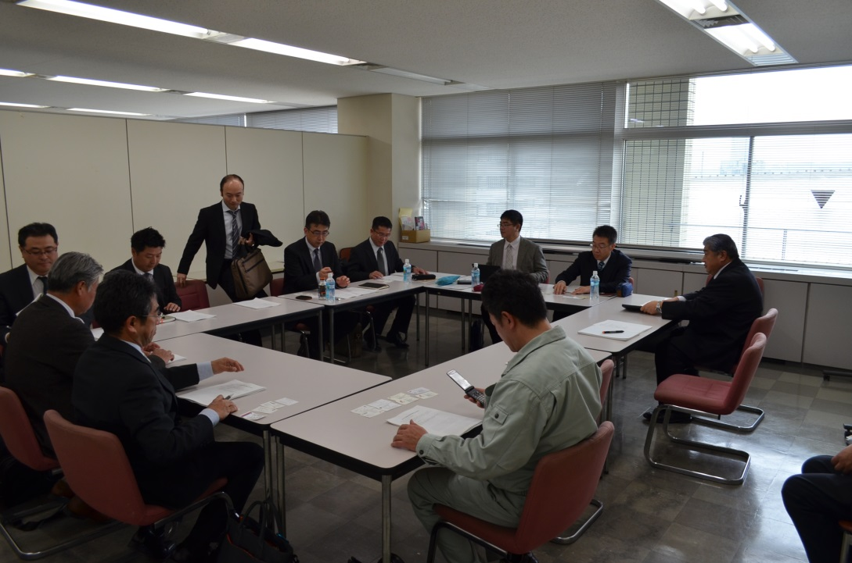
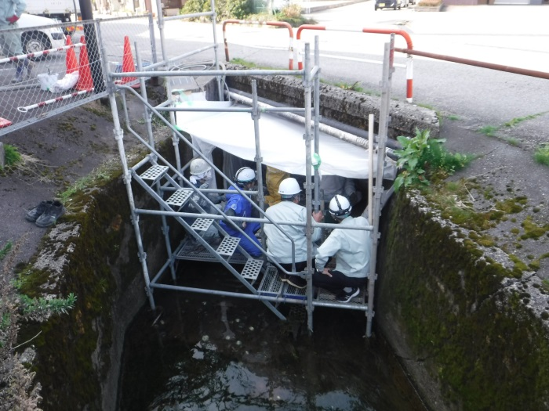
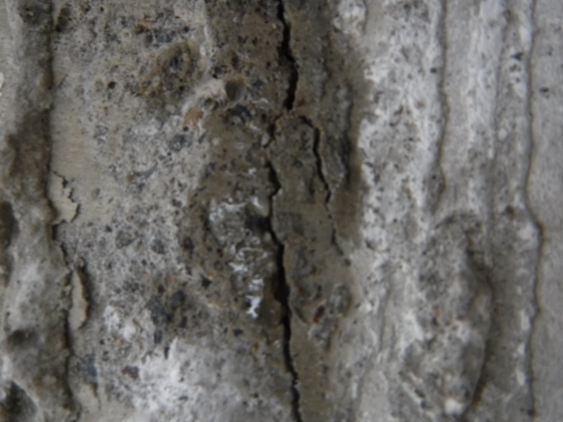
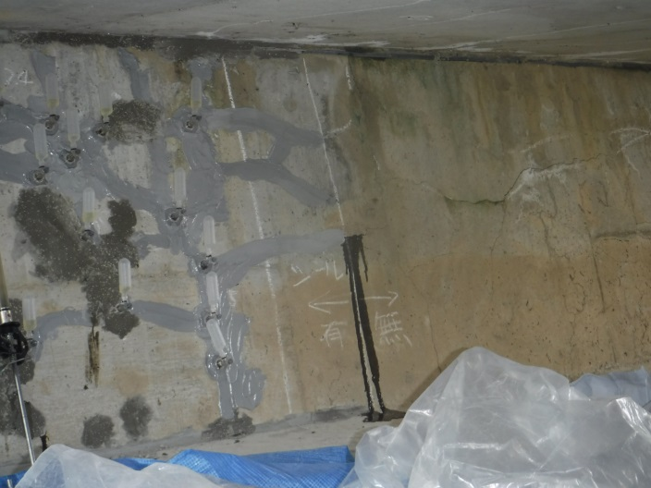
補修オリンピック の開催
補修材料・工法の有効性評価
テーマは 要相談
フィールド提供し実証実験
有効なものに関しては富山市
標準工法に
評価は、富山市、金沢大、金沢工大、
福井大、富山県立大、石川高専の教授

Slide 40
新技術導入のポイントの本音
開発者（民側）の課題
・実装のための実証。ニーズの把握ができていない
・そもそも、実行するのは役所（官）
大学やコンサルに相談しても実行はされない！
⇐これを忘れてる。わかっていない。
・言葉が通じない、温度差（官 ⇔ 民）理解する力
実施者（官側）の課題
・変わったことはしたくない。（評価を恐れる）⇒保身
挑戦心、度量、胆力（やってみる、失敗を恐れない）
社会は、大きな変革期に来た！やってみることが重要！！

Slide 41
自治体への営業活動の実態
〇皆さん勉強していない。
公共事業の仕組み。ルール。実態がわからない。
これは当たり前、経験していないから！入り込めていないから。
大学の先生に相談しても、コンサルに相談しても、無理。
〇役所側は、受け入れる度量が無い。（覚悟）
〇官は、民間の発展を支援するのも役割のはず！
〇お互いに手間をかけずに、うまくやろうとしてもそんな甘くはない！
かつて聞いた某社長さんの、新技術を売り込むときの言葉
「売り込みに行き、１００軒回って1件、手ごたえがあれば、良しとする！」
ヒント１

Slide 42
・A ：大手コンサル＋ゼネコン＋橋梁メーカー
（P＋ｋ＋Y）
・B ： ゼネコン＋大手コンサル
（S＋O）
・C ：大手コンサル＋中堅ゼネコン＋橋梁メーカー
（K＋S＋ｋ）
・D ：大手コンサル＋重工＋ゼネコン
（C＋I＋M）
・E ：ゼネコン＋外資コンサル
（M＋D）
※グループで参画。成り行きが楽しみ
最近、具体的相談のあった例（包括管理）

Slide 43
今後どうする
ヒント２
富山市内の要望と民間提案の中でよいものを選定
軌道修正を行い（事業評価委員会）
公募 ⇒提案者に対し矛盾しているようであるが、
現実として競争性を出させなければならない。
応募者が複数あれば、プロポーザル方式でさらに揉む
選定委員会を通して選定
事業実施
※総合評価型方式は、現在富山県内ではほとんど実施されていない。
財政の契約課が嫌がるので、プロポで実施
※提案者は提案しているので競争者よりは有利なはず。

Slide 44
提案者と競争者
ヒント３
提案者とは
①提案の相談
②勉強会の設置 数度から1，2年の勉強会を実施
③提案の受付
担当職員 ⇒時期を見て課長説明 ⇒時期を見て部長説明
OKとなれば建設部 ⇒企画部との協議
⇒OKであれば市長協議
新たな仕組み：市長、副市長（2名）、企画部長、
（建設技術統括監）、建設部長 で協議し決定。
競争者
すでにこの段階で後れを取っている。
しかし、挽回は不可能ではない
提案は先手必勝。心情も伝わりやすい。

Slide 45
民間企業の誤り
ヒント４
よくある例
・「点検業務」をどう見ているか？
A:点検業務のような面倒な業務は、指名があっても辞退
（某 Cコンサル 等）
B:点検業務は情報収集の宝庫、自治体に入り込むチャンス
（某 KやP 等）
さてどちらが成功するか？
それぞれの戦略なので、何も言わないが結果は見えているし、
Aは、戦略が全くない！
つまらない業務で信頼を得ることも重要。
そんなに、技術力があるのならば海外にでも行けば！

Slide 46

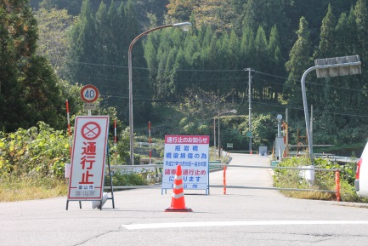
ヒント５
架替は必ず発生する⇒更新のマネジメント
架替えは必ず発生する課題。
⇒長寿命計画では抜け落ちている。
「架替えのマネジメント」を検討
・課題のリスク分析
・財政シュミュレーションの実施
※様々な橋梁条件に対処
何もしない。あきらめる覚悟も
⇒PPP/PFIのチャンス
ダメージコントロールとリスクマネジメントのための、通行止めも
通行止めは、管理者責任
・過積載に対する認識の甘さ
・荷重制限や用途変更の必要性
“市道”としての役割と
管理者の責任
包括管理への移行も

Slide 47
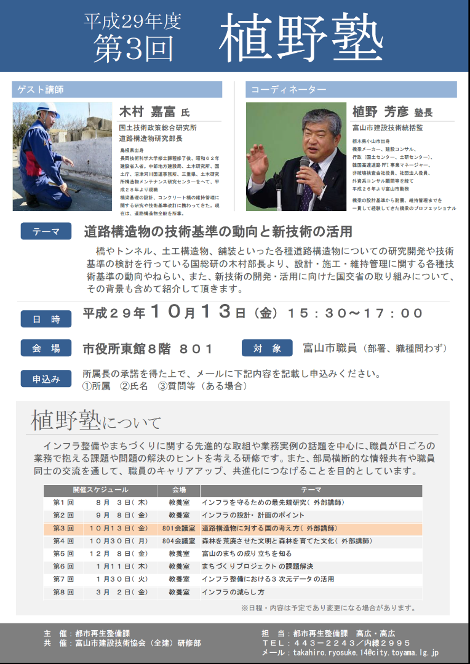
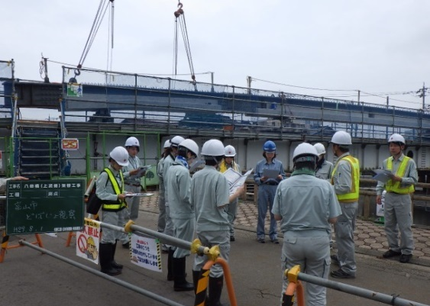
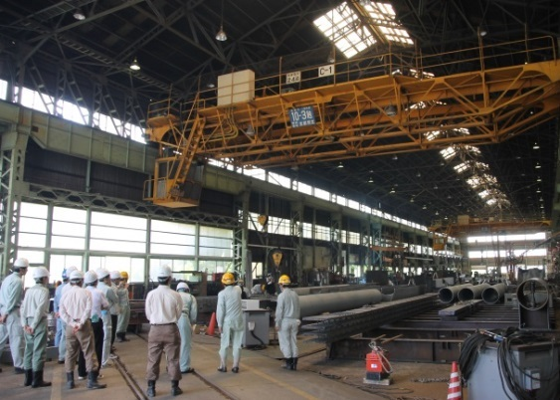
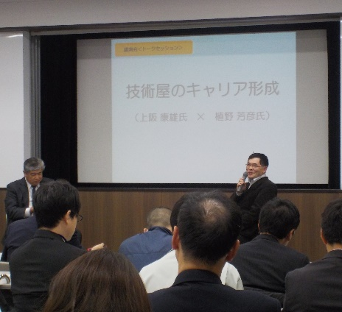
ヒント６
全ては人！
人財育成 「植野塾」
６年間実施、毎月１回開催。継続は力！
目的
・インハウスエンジニアの心得
・考えられる職員の育成
富山市職員の参加少ない⇒目的意識の違い
外部からの出席者増加中（大学、他官庁、民間）
R2年度は関東拠点、官庁、民間企業などの依頼に応じる
どぼく女子 現場見学会の様子
工場見学の様子
講習会の様子

Slide 48

今後のインフラマネジメントで必要なもの！
ヒント７
技術者
現場知見・実物経験
先進性・興味
俯瞰的目・責任感
度量
地方自治体
技 術（道具）
CM、DB、PPP/PFI、包括管理
IOT技術、DX、BIM/CIM、AI
新技術・新工法・新材料
情報
マネジメント
（しくみ）
ｱｾｯﾄﾏﾈｼﾞﾒﾝﾄ、PPP/PFI、
包括管理
お金
（財政）
民間資金

Slide 49
今後の社会は総力戦 ＝ 真の協働
  大学・学会
  技術支援、評価
  アドバイス、人材教育
  国土交通省
  指導
やる気のある
市町村
実行と責任
覚悟・度量
  県
  指導、情報共有
  民間企業・コンサル
  業務・協力・連携
  PPP/PFI、包括管理
機能不全
  他自治体
  情報共有、協力
  広域連合
実は最大のパートナー
市民・市民団体・ボランティア
協力（限定的、支援、理解）
限界

Slide 50
課題
ヒント８
地方の財政のひっ迫
新設工事の抑制 ⇒新設への批判と将来の維持管理費への不安
維持管理の時代へ
インフラメンテナンス
インフラメンテナンス国民会議 ⇒民間事業者の要望
⇒現実として今のやり方では？？
最近、良く言われること
「横展開」 ⇒成功事例を作り、それを他にも導入拡大
しかしそんなに簡単にはいかない。成功事例ができない。
おのおのの自治体の事情の違い。
自治体の状況がわからない！
だから、提案できなくて、当たり前！
ではどうするの？

Slide 51
今後 サスティナブル
ヒント９
サスティナブルな社会を構築していく必要がある
しかし、すべては生き残れない。
早く気づき早く手を打てるところが残る
正解はない。
やってみて失敗したら軌道修正
やる勇気、覚悟

Slide 52
自治体が欲している技術・情報・アイディア
ヒント１０
本当に民間にそんなすごい技術あるの？
有れば、役所側でも大体はつかんでいる。伝わっている。
情報もそんなに持ってるの。
そんなにあるのならばなぜ活かせない？
役所が一番欲しいのは中央の、新たな交付金制度の情報
アイディアもそんなにあるの？
あるのならばなぜ提案しない？
提案する相手は？ずれてない？
誰に相談している？

Slide 53
自治体営業の処方箋、
実戦明日からの営業
ヒント１１
まづ信頼を得る
自己満足ではだめ。
最初はお金にはなりません。出せません。
そんなに情報に差はないと思え
どこまで、中央の情報、自治体の情報をつかめているのか？
100軒回って1件成功すれば御の字と思え
それでも全国で１７件は成功できる！
お宅の会社に自治体に精通している人はいますか？

Slide 54
自治体に評価される提案
ヒント１２
まづ相手を知ること 「孫子の兵法」
一緒に考えられる。課題を共有できること。
信頼できる真摯な態度。
一方的に「俺のほうが知識がある」では、はじかれる
世の中の課題を的確に分析できている
解決策を考えられる
国の補助金や制度に関する知識や情報網を持っている
ロビーイスト的存在
“きれいごと“ではダメ！”実”があること

Slide 55
最後に
ヒント１３
●今後、厳しい世界が待っている。戦国時代！
しかし、世の中は甘い人間が増えてしまった！
織田信長 ：天才的リーダー⇒なかなか出てこない
豊臣秀吉 ：人たらしと軍師の活用⇒今後の世界
徳川家康 ：権力と規律による統治⇒今の世の中
なかなか、先の読めない時代、
今後は、信頼できる軍師、参謀をいかに見つけ
相談できるか？そして、世の中をひきつけられるか！
あなたのそばに、“軍師“はいますか？
これを探すのも、味方にするのも、労力がいる！

Slide 56
最後に
ヒント１４
●なかなか先を読むのは難しい時代です！
それぞれの立場も考えもあるでしょう！
どうも世の中がソフト化傾向にある。
デザイン、デザインと言うけれど、事業はデザイン
では動かない。
想像力（工夫）と実際の経験に基ずく、知見が
物を言う時代にやっとなってきたと考える！
よろしければ、相談に乗ります。

